Slide 1
系統晶片設計實習
組員 鄭彥禎
邱柏瑋
黃紫汝

Slide 2
遊戲規則
成長到20節挑戰勝利
退化到3節以下挑戰失敗
撞牆第3次遊戲結束
蘋果分為兩類成長、退化

Slide 3
遊戲內容
當吃到成長則 +2 節吃到退化則 -1 節
蛇一節和蘋果2500個像素為顯示單位 整體畫面為400*400。
若撞牆則回到起始位置，第三次則遊戲結束。
若勝利蛇為黃色，遊戲中蛇為紅色，失敗則為綠色。
蘋果為隨機產生且退化蘋果不會消失。
蛇的起始節數為5節

Slide 4
各系統負責項目
PC 接收PS端的陣列數值並顯示遊戲畫面
PS 建立UART_USB_PORT和PC端交握
建立貪食蛇遊戲程式
PL 顯示貪食蛇生命狀態
產生亂數作為蘋果位置

Slide 5
各系統細節
PC | 採用 C# 建立遊戲畫面
PS | 採用 C 語言建置遊戲 採用 Vivado_ip 建立與PC交握介面
PL | 採用 Verilog 產生亂數生成蘋果 用LED顯示貪食蛇的生命狀態 [黑色為滅] 黃色顯示節數，綠色顯示生命 若活著為呼吸燈，死亡則熄滅，勝利則恆亮。

Slide 6
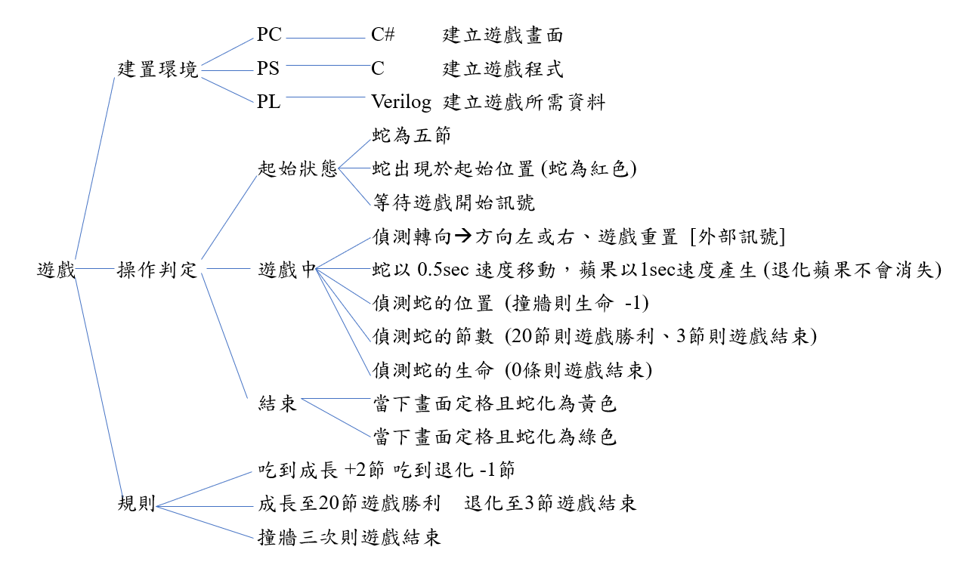
分析

Slide 7
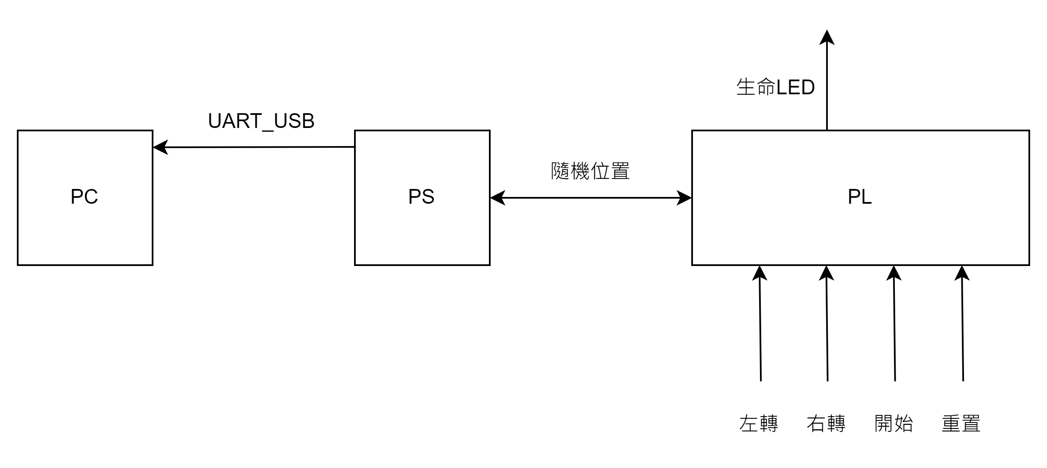
方塊圖

Slide 8
謝謝聆聽

Slide 9
 |  | PC | C# 建立遊戲畫面
 | 建置環境 | PS | C 建立遊戲程式
 |  | PL | Verilog 建立遊戲所需資料
 |  |  | 蛇為五節
 |  | 起始狀態 | 蛇出現於起始位置 (蛇為紅色)
 |  |  | 等待遊戲開始訊號
 |  |  | 偵測轉向→方向左或右、遊戲重置 [外部訊號]
遊戲 | 操作判定 | 遊戲中 | 蛇以 0.5sec 速度移動，蘋果以1sec速度產生 (退化蘋果不會消失)
 |  |  | 偵測蛇的位置 (撞牆則生命 -1)
 |  |  | 偵測蛇的節數 (20節則遊戲勝利、3節則遊戲結束)
 |  |  | 偵測蛇的生命 (0條則遊戲結束)
 |  | 結束 | 當下畫面定格且蛇化為黃色
 |  |  | 當下畫面定格且蛇化為綠色
 |  | 吃到成長 +2節 吃到退化 -1節
 | 規則 | 成長至20節遊戲勝利 退化至3節遊戲結束
 |  | 撞牆三次則遊戲結束

